Slide 1
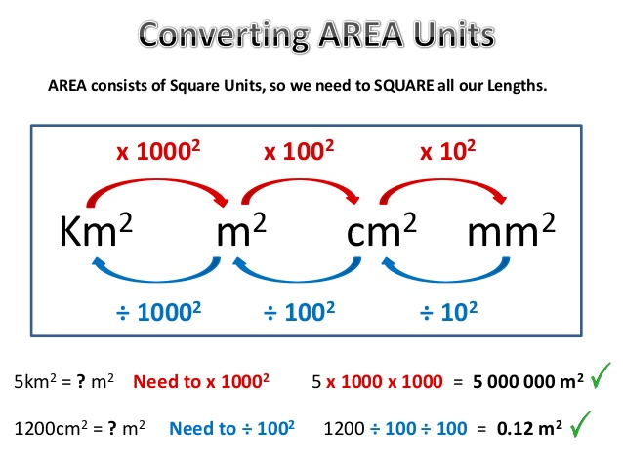
BÀI GIẢNG TOÁN 5 - TIẾT 44
MATH 5
LUYỆN TẬP CHUNG
Notes:
1

Slide 2
TOÁN
Luyện tập chung

Slide 3
1. Viết số thập phân thích hợp vào chỗ chấm
a) 42m 34cm =
m
b) 56m 29cm =
dm
c) 6m 2cm =
m
d) 4352m =
km

Slide 4
1. Viết số thập phân thích hợp vào chỗ chấm
a) 42m 34cm =
m
42,34
b) 56m 29cm =
dm
562,9
m
c) 6m 2cm =
6,02
d) 4352m =
km
4,352

Slide 5
2. Viết các số đo sau dưới dạng số đo có đơn vị là ki-lô-gam:
a) 500g =
kg
kg
b) 347g =
kg
c) 1,5 tấn =

Slide 6
2. Viết các số đo sau dưới dạng số đo có đơn vị là ki-lô-gam:
a) 500g =
kg
0,5
b) 347g =
0,347
kg
c) 1,5 tấn =
1 tấn 500 kg
= 1500 kg

Slide 7
3. Viết các số đo sau dưới dạng số đo có đơn vị là mét vuông
a/ 7km² =
4ha =
8,5ha =
m²
b/ 30dm² =
300dm² =
515dm² =
m²
m²
m²
m²
m²

Slide 8
3. Viết các số đo sau dưới dạng số đo có đơn vị là mét vuông
a/ 7km² =
4ha =
8,5ha=
7000000m²
b/ 30dm² =
300dm² =
515dm² =
0,3m²
40000m²
3m²
85000m²
5,15m²

Slide 9
4. Tóm tắt: Biết: Nửa chu vi hình chữ nhật: 0,15 km
Chiều rộng bằng 2/3 chiều dài
Tìm: Diện tích? m² ? ha
Bài giải
Đổi: 0,15km = 150 m
Ta có sơ đồ:
Chiều dài
150m
Chiều rộng

Slide 10
Bài giải
Đổi: 0,15km = 150 m
Ta có sơ đồ:
Chiều dài
150m
Chiều rộng
Theo sơ đồ ta có tổng số phần bằng nhau là:
3 + 2 = 5 ( phần)
Chiều dài sân trường hình chữ nhật là:
150 : 5 x 3 = 90 (m)
Chiều rộng sân trường hình chữ nhật là:
150 - 90 = 60(m)
Diện tích sân trường hình chữ nhật là:
90 x 60 = 5400 (m²)= 0,54 (ha)
Đáp số: 5400 m² ; 0,54 ha

Slide 11
BÀI HỌC KẾT THÚC!

